Slide 1
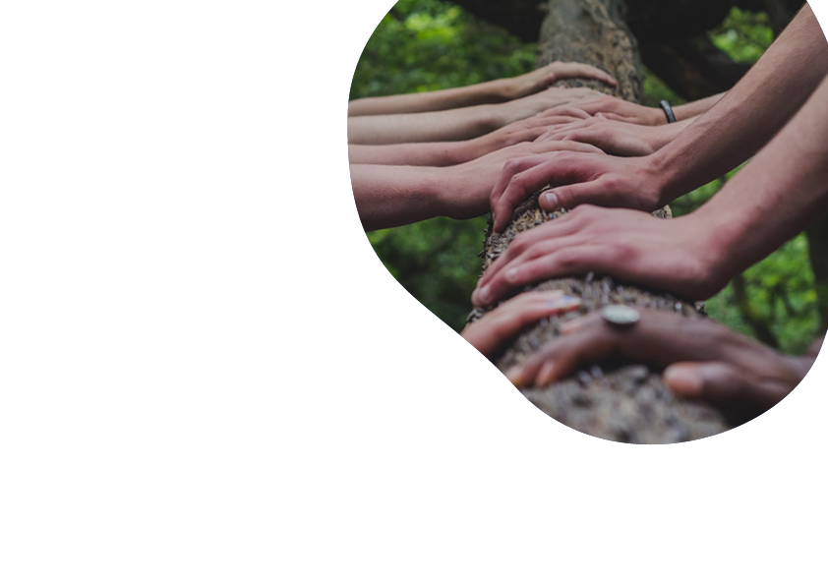

Ma Petite
Planète
Tout ce qu’il faut savoir
pour rejoindre la Ligue
RSB For Change

Slide 2
Ma Petite Planète
1
Le pitch
Ma Petite Planète (MPP pour les intimes) est un challenge écolo par équipes proposant des défis écologiques à réaliser entre amis, collègues, famille (et même camarades de classes) pendant 3 semaines.
2
La prochaine édition
Une nouvelle édition de MPP va démarrer le Lundi 31 Mai jusqu’au Lundi 21 juin.
C’est durant cette période que les participants sont amenés à réaliser des défis écolos.
3
MPP x RSB
Une ligue a été créée pour que les étudiants/alumnis de RSB qui le souhaitent puissent participer.
Toutes les infos utiles se trouvent ci-dessous.

Slide 3
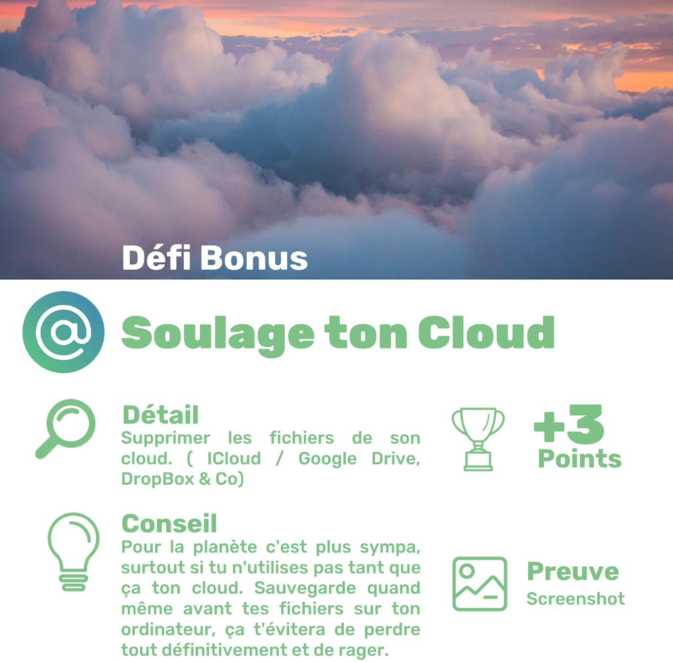
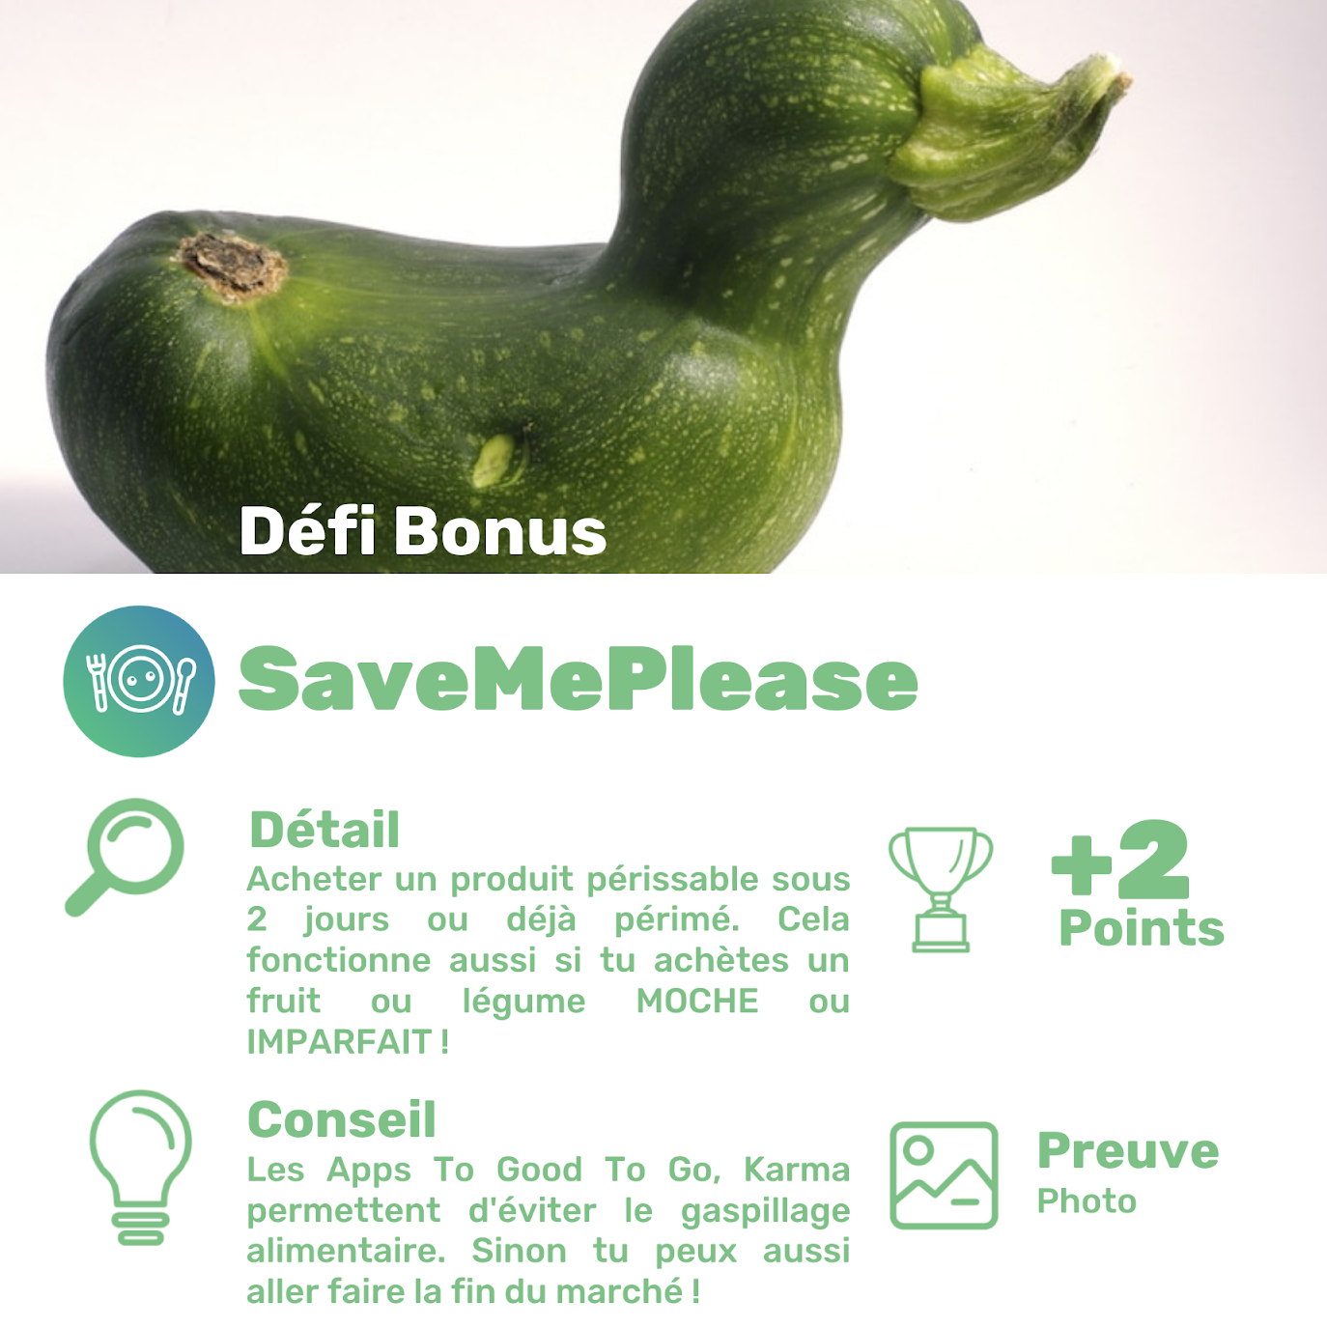
Les défis
aperçu
Ca ressemble à ça
Ou ça

Slide 4
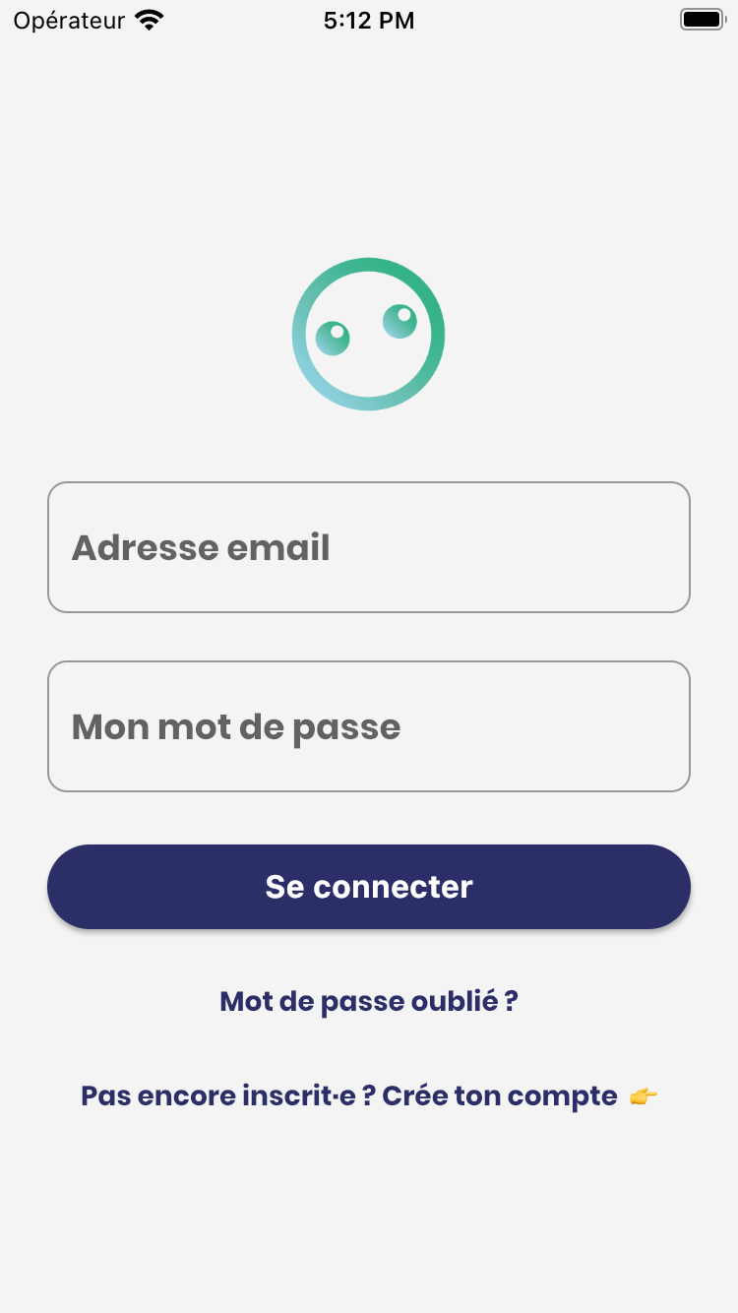
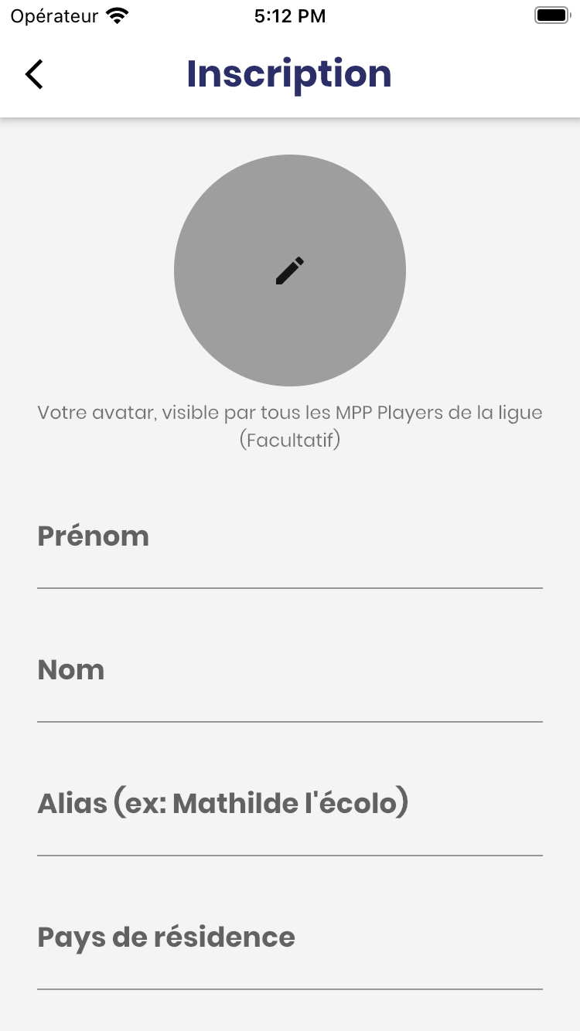
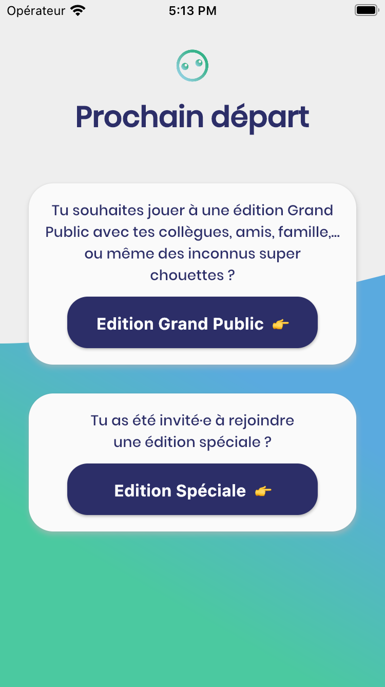
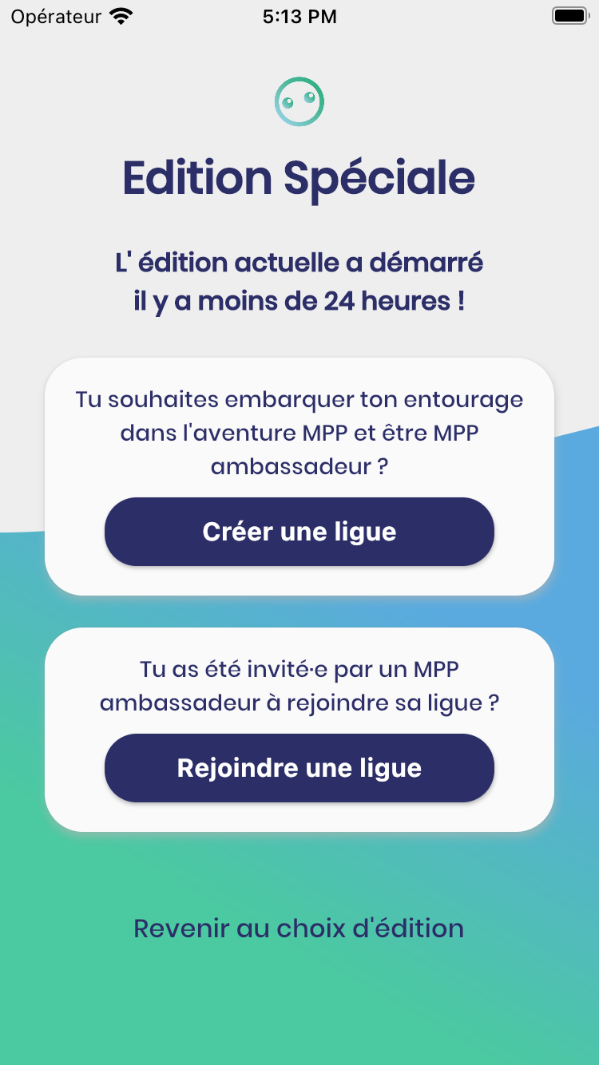
L’app MPP
aperçu
Le code à rentrer pour rejoindre la ligue RSB est le suivant: EM9GS
Une fois que tu auras rejoint la Ligue « RSB For Change », tu pourras intégrer l’équipe de ton choix (« Team Greta » ou « Team Hulot »).

Slide 5
Les prochaines étapes
d’ici le top départ
Télécharger l’app Ma Petite Planète - notre code de ligue est le : EM9GS
Lire une fois la liste de tous les défis !
Se positionner dans l’une des 2 Teams (Team Great ou Team Hulot)
Prendre contact avec Anastasia Dereppe pour qu’elle t’intègre aux discussions sur ce jeu
Prendre du plaisir avec d’autres étudiants et/ou alumnis de RSB ☺

